Slide 1
Értékpapírpiacok
Dr. Kosztopulosz Andreász
egyetemi docens
SZTE GTK Pénzügyek és Nemzetközi Gazdasági Kapcsolatok Intézete
4. fejezet Származtatott ügyletek és piacaik: a
határidős, a csere- és az opciós ügyletek

Slide 2
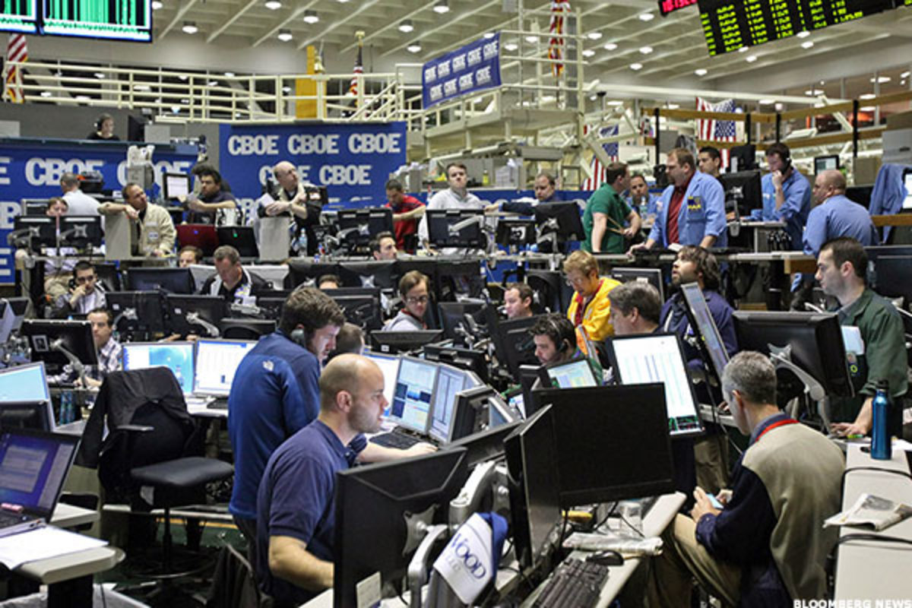
Az opciók fogalma és fajtái

Slide 3
Opciók fogalma és fajtái
Jogunk van a jövőben megtenni valamit, anélkül azonban, hogy arra kötelezve lennénk
Aszimmetrikus kötelezettség
Fajtái:
hétköznapi opciók
vételi és eladási opciók
opciószerű értékpapírok (átváltható kötvény, a tőkeáttételes vállalat részvénye)
reálopciók (beruházásokhoz kötődnek)

Slide 4
Beruházások reálopciós szemléletben
Egy reáleszköz a megismert nettó jelenértéken kívül más értéket is hordozhat. Nevezetesen azt a lehetőséget, opciót hogy − „ha a dolgok kedvezően alakulnak” − dönthetünk az új helyzet kihasználásáról, miközben az esetleges kedvezőtlen változások következményei alól mentesülünk.
Az opció valami megtételére vonatkozó jog, illetve lehetőség, kötelezettség nélkül. Bizonytalansággal terhes világban a leglehetetlenebbnek tűnő opciónak is értéke van.
Egy eszköz stratégiai nettó jelenértéke a fentiek alapján: az eredetileg tervezett használattól várható nettó jövedelmek jelenérték-összege plusz a kedvező esetben kihasználható opciók értéke.

